Slide 1

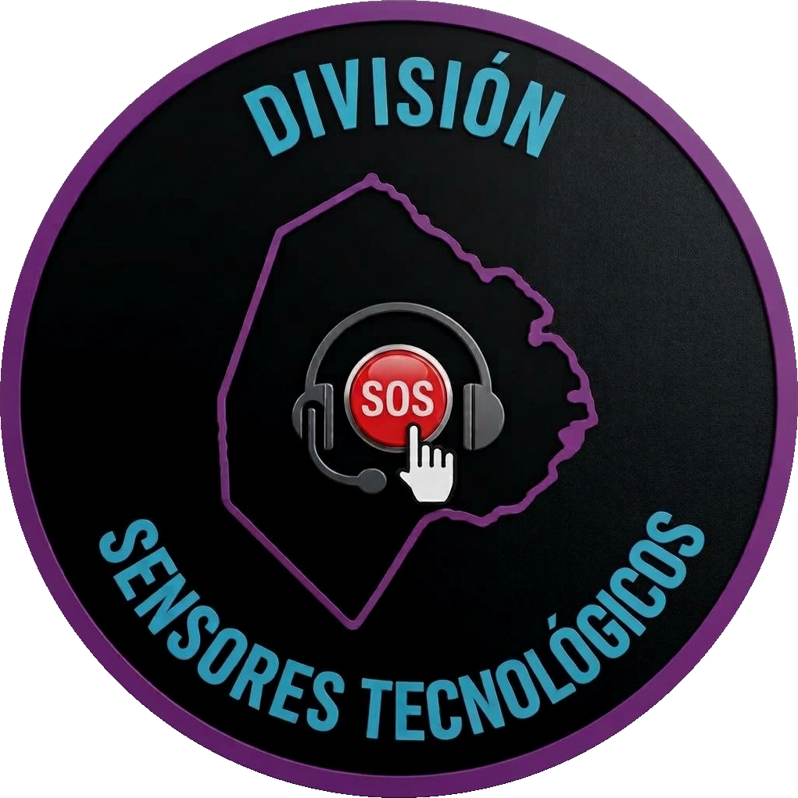
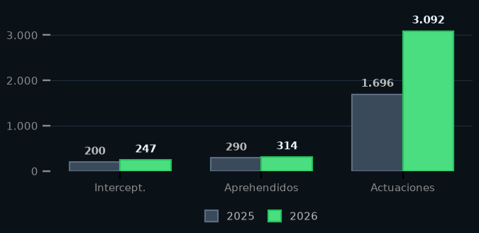
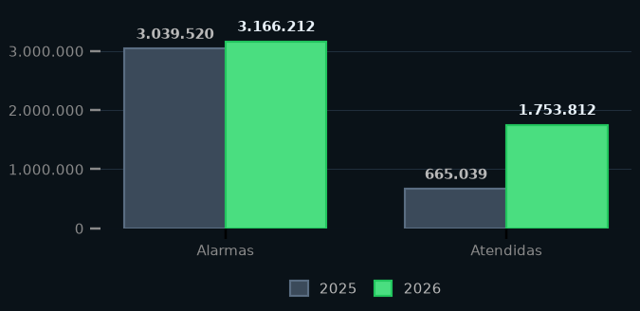
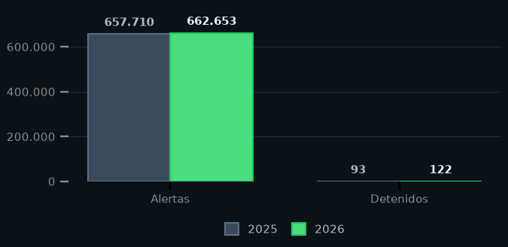
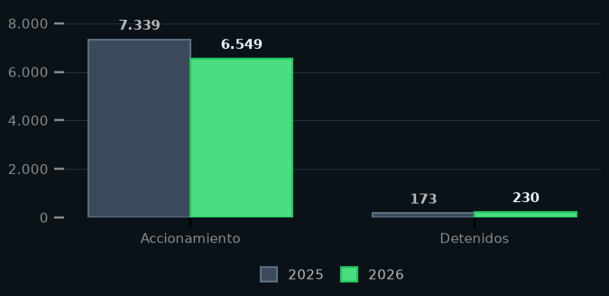
División Anillo Digital y Sensores Tecnológicos — Informe 2026
Superintendencia de Prevención y Gestión de Emergencias • Dirección Videoseguridad • Departamento Coordinación Operativa
DIVISIÓN ANILLO DIGITAL
DIVISIÓN SENSORES TECNOLÓGICOS
Capacidades • Resultados 2025 vs 2026 • Gráficos
Fuerza Efectiva • Resultados 2025 vs 2026 • Gráficos
🏗️ CAPACIDADES OPERATIVAS
🏛️ DEPENDENCIA Y ORGANIZACIÓN
👥 FUERZA EFECTIVA: 253 efectivos
✅ Objetivo
👥 FUERZA EFECTIVA: 104 efectivos
▸ Posee 2 Centros de Monitoreo de Patentes (Norte - Sur)
▸ 886 Lectores de Patentes (DAD 798 – AUSA 88)
▸ 75 Cámaras 24/7 (DOMOS 25 – FIJAS 50)
• 43 móviles (MOTO 28 – AUTO 4 – CAMIONETA 10 – TRASLADO 1)
• Personal: POLICIAL 154 – AUXILIAR 15 – CONTRATADO 84
▸ Detención de vehículos con impedimento legal.
▸ Detección temprana en tiempo real.
▸ Monitoreo y verificación de alarmas.
▸ Coordinación interinstitucional.
▸ Posee 1 Centro de Monitoreo.
▸ División Sensores Tecnológicos: (Policial 11 – Auxiliar 5)
▸ Sección Dispositivos Antipánico: (Policial 5 – Auxiliar 15 – Contratado 20)
▸ Sección Pulseras y Tobilleras: (Policial 6 – Auxiliar 11 – Contratado 31)
✅ Objetivo
▸ Gestión de Dispositivos Antipánico, Pulseras y Tobilleras.
▸ Monitoreo de Dispositivos judicializados.
📊 RESULTADOS 2025 vs 2026 • ENE – AGO
📊 RESULTADOS 2025 vs 2026 • ENE – AGO
Indicador | 2025 | 2026 | Variación
Intercept. c/ secuestro | 200 | 247 | ↑ 23.5%
Aprehendidos | 290 | 314 | ↑ 8.3%
Actuaciones | 1.696 | 3.092 | ↑ 82.4%
Alarmas | 3.039.520 | 3.166.212 | ↑ 4.2%
Alarmas atendidas | 665.039 | 1.753.812 | ↑ 163.8%
Prom. Incremento Personal | 203 | 238 | ↑ 17.2%
Indicador | 2025 | 2026 | Variación
Disp. Antipánico Monitoreados | 26.207 | 31.620 | ↑ 20.7%
Accionamiento Disp. Antipánico | 7.339 | 6.549 | ↓ 10.8%
Detenidos Sec. Disp. Antipánico | 173 | 230 | ↑ 32.9%
Pulseras y Tobilleras Monit. | 3.349 | 3.581 | ↑ 6.9%
Cant. Alertas Pulseras/Tobill. | 657.710 | 662.653 | ↑ 0.8%
Detenidos Sec. Pulseras/Tobill. | 93 | 122 | ↑ 31.2%
PROCEDIMIENTOS
ALARMAS
PULSERAS Y TOBILLERAS
DISPOSITIVOS ANTIPÁNICO
✅ CONCLUSIONES • ISO 9001:2015 ininterrumpida desde 2019 — TÜV Rheinland Cert. N° 01 10006 2129714
✅ CONCLUSIONES • Certificada ISO 9001:2015 — TÜV Rheinland
▸ +163.8% alarmas atendidas por refuerzo de personal • +82.4% actuaciones por renovación de flota
▸ Próximo paso: 🚁 drones para seguimiento vehicular y cobertura aérea
▸ Próximo paso: Incorporación de Sistema ANPR a través de dispositivos móviles.
▸ 2026: incorporada a Auditorías ISO 9001:2015 bajo Dpto. Coordinación Operativa
▸ 🔜 Próximo paso: integrar SIMEI (Surely) y SAE para trazabilidad automática
Informe 2026 • Policía de la Ciudad • Superintendencia Prevención y Gestión de Emergencias • Certificación ISO 9001:2015 — TÜV Rheinland Cert. N° 01 10006 2129714

